Slide 1


§5.4 有理函数、三角函数及一些
无理函数的不定积分
有理函数的积分
三角函数有理式的积分
无理函数的积分

Slide 2
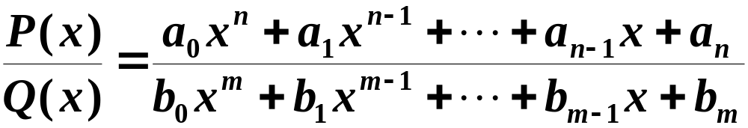
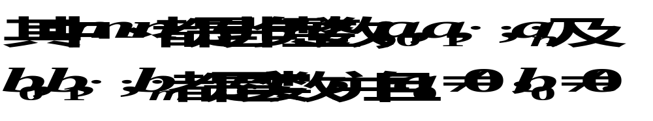


一、有理函数的积分
有理函数的定义：P176
两个多项式的商表示的函数.
假定分子与分母之间没有公因式
这有理函数是真分式；
这有理函数是假分式；

Slide 3
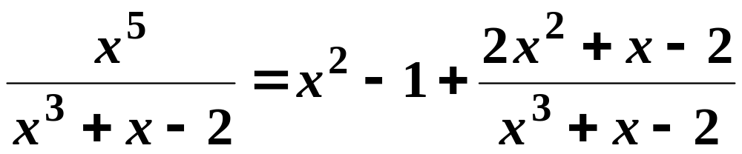
利用多项式除法, 假分式可以化成一个多项式
和一个真分式之和.
由代数学定理:
Q(x)=b₀(x-a)^{α …}(x-b)^{β} (x² +px+q)^{λ} …(x²+rx+s)^{μ}

Slide 4
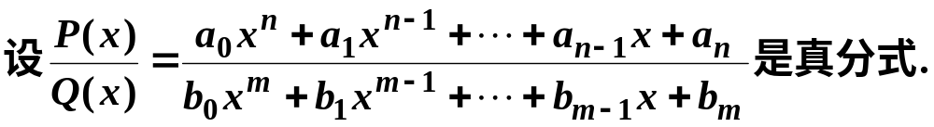
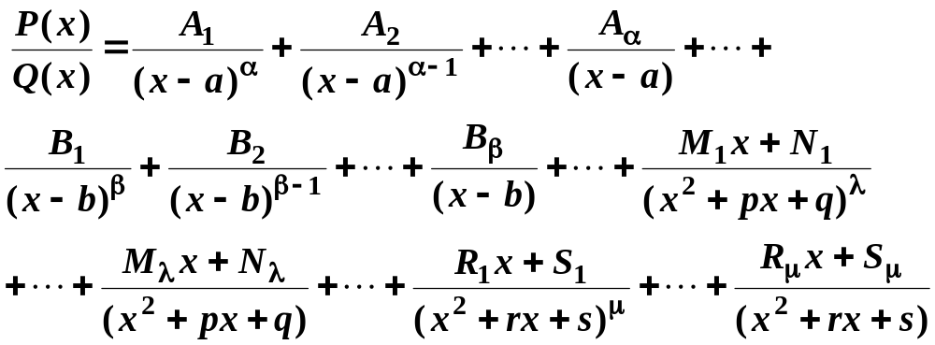
难点
将有理函数化为最简分式之和.

Slide 5
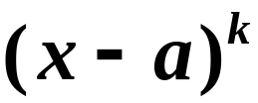
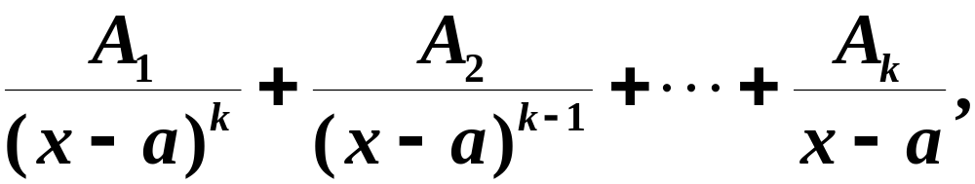
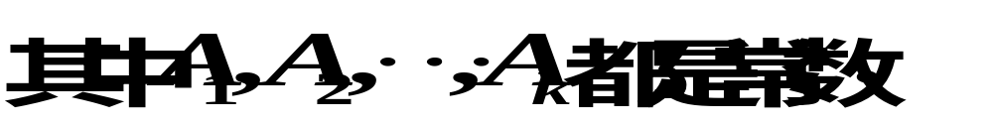
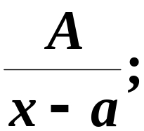

有理函数化为部分分式之和的一般规律：
（1）分母中若有因式 ，则分解后为
特殊地：
分解后为

Slide 6
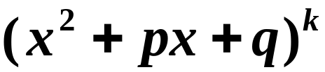
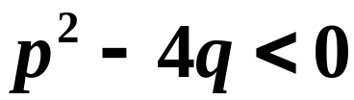
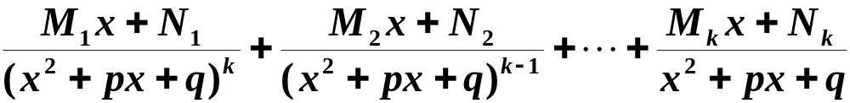
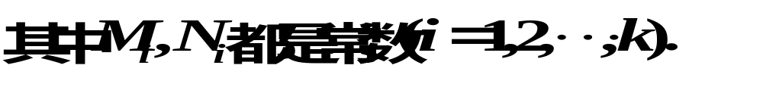
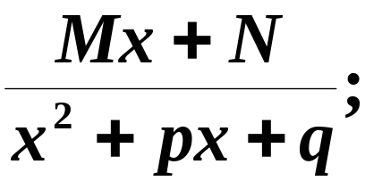
（2）分母中若有因式 ，其中
则分解后为
特殊地：
分解后为

Slide 7
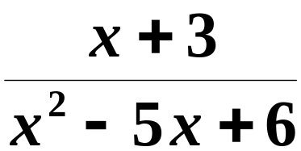
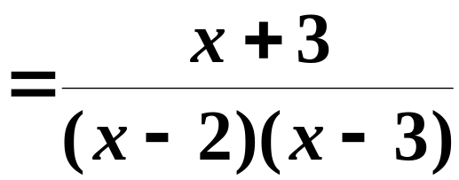
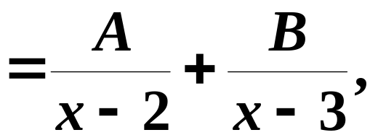
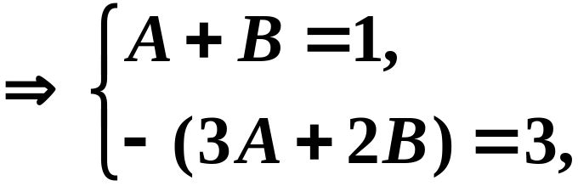
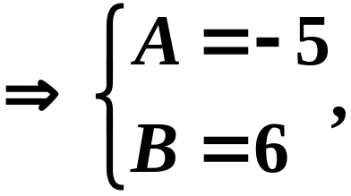
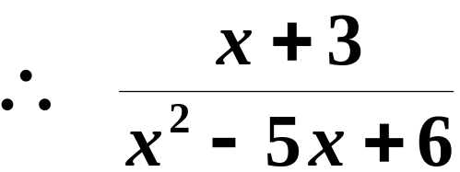
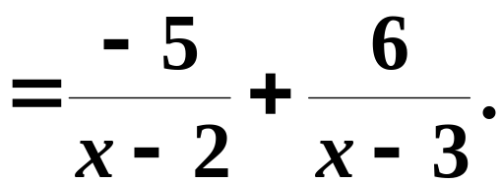
真分式化为部分分式之和的待定系数法
例1

Slide 8
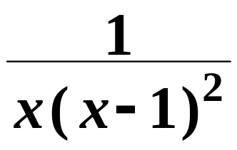
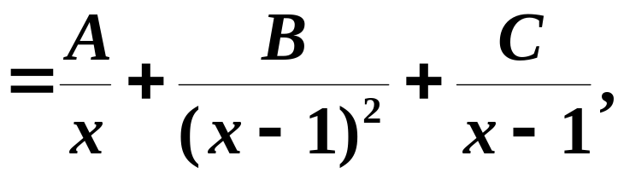









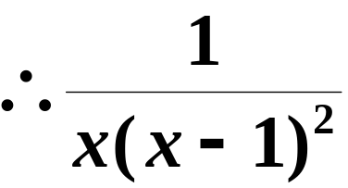
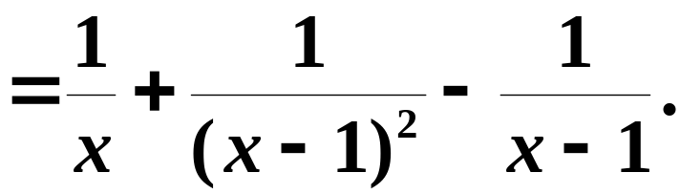
例2
代入特殊值来确定系数
取
取
取
并将 值代入

Slide 9
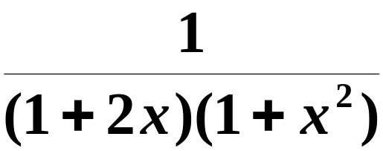
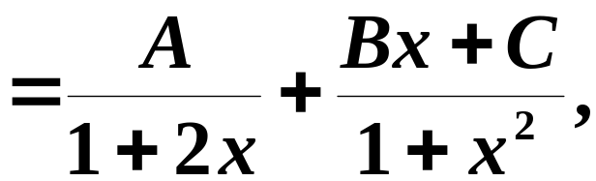
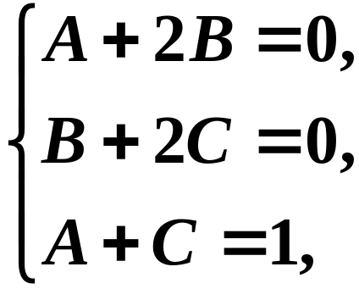
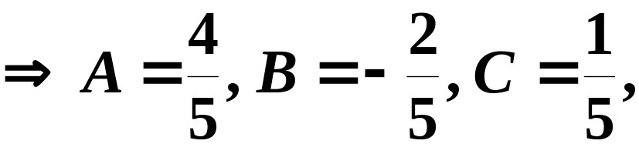
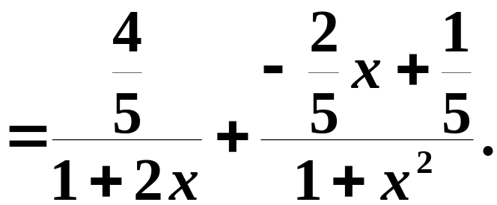
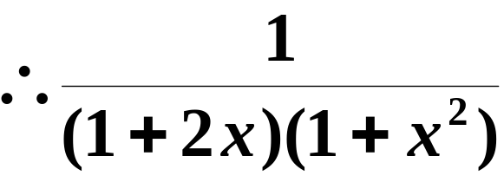
例3
整理得
分解后的部分分式必须是最简分式.

Slide 10
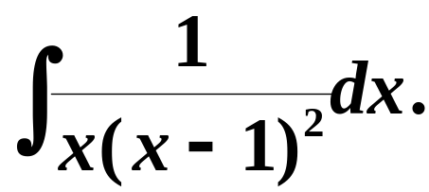
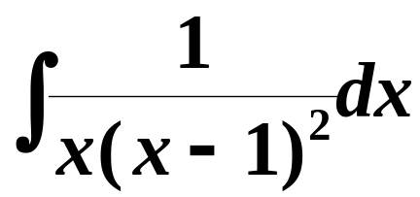
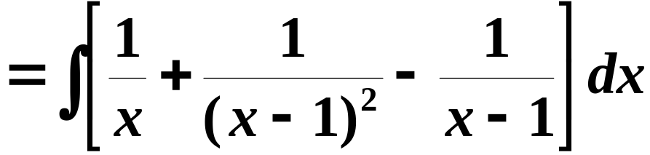
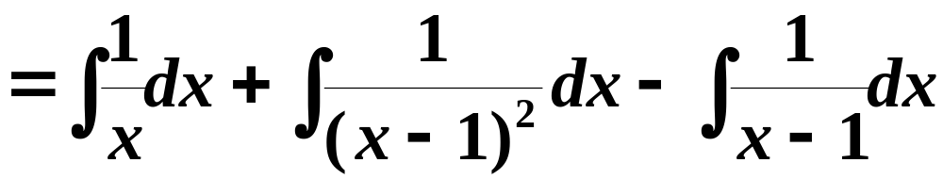
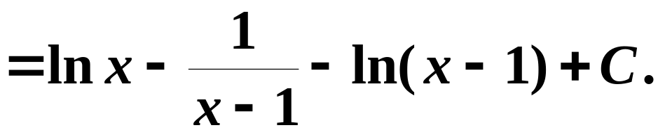
例4 求积分
解

Slide 11
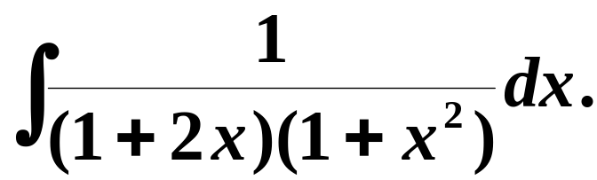
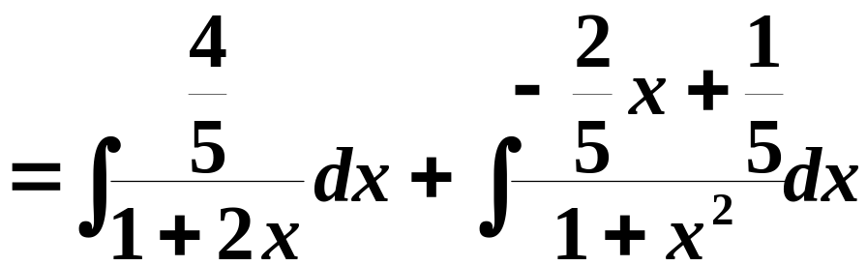
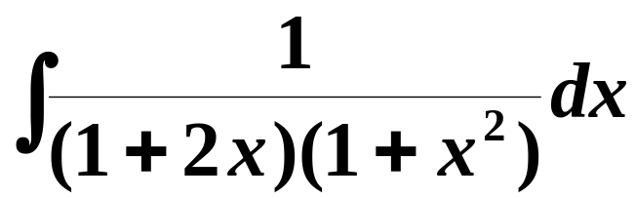
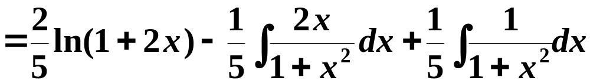
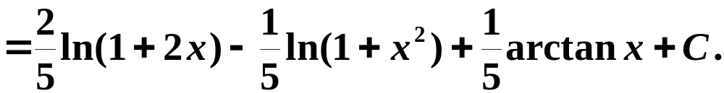
例5 求积分
解

Slide 12
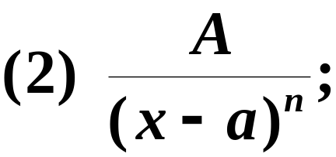
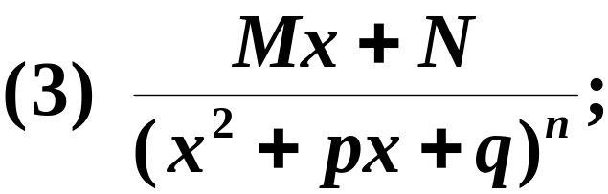

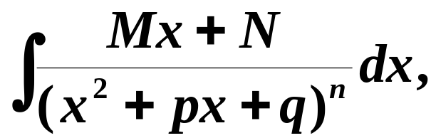
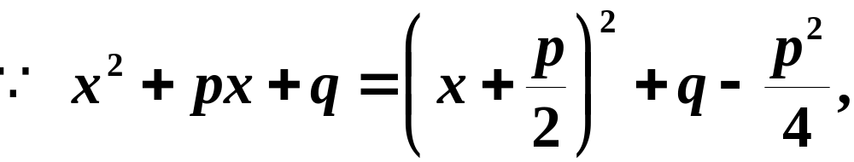
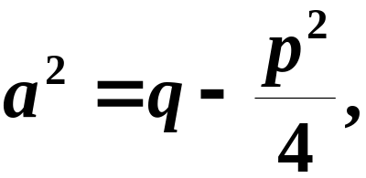
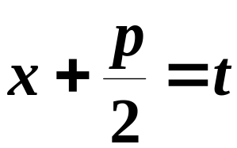
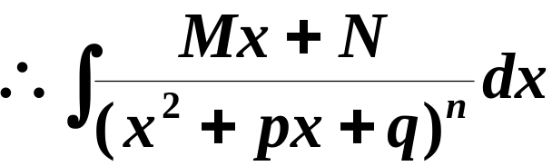
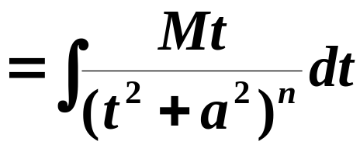
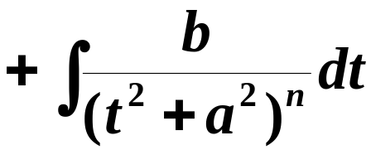

说明
将有理函数化为部分分式之和后，只出现三类情况：
多项式；
讨论积分
令

Slide 13








这三类积分均可积出, 且原函数都是初等函数.
结论
有理函数的原函数都是初等函数.

Slide 14


Slide 15


Slide 16





二、三角函数有理式的积分
三角有理式的定义：
由三角函数和常数经过有限次四则运算构成的函数称之．一般记为

Slide 17









（万能置换公式）

Slide 18







例7 求积分
解
由万能置换公式

Slide 19











Slide 20






例8 求积分
解（一）

Slide 21







解（二）
修改万能置换公式,
令

Slide 22




解（三）
可以不用万能置换公式.
结论
比较以上三种解法, 便知万能置换不一定是最佳方法, 故三角有理式的计算中先考虑其它手段, 不得已才用万能置换.

Slide 23







例9 求积分
解

Slide 24







Slide 25




三、简单无理函数的积分
讨论类型
解决方法
作代换去掉根号.

Slide 26











例10 求积分
解 令

Slide 27







例11 求积分
解 令
说明
无理函数去根号时, 取根指数的最小公倍数.

Slide 28






例12 求积分
解
先对分母进行有理化
原式

Slide 29













例13
解

Slide 30









说明
当被积函数含有两种或两种以上的根式 时，可采用令 （其中 为各根指数的最小公倍数）
例14 求
解
令

Slide 31





Slide 32






基本积分表
(2)

Slide 33








Slide 34

思考题
求积分

Slide 35




思考题解答

Slide 36


练习

Slide 37


Slide 38


答案

Slide 39


